Slide 1

Hi-kvadrat test
Inferencijalna statistika
doc. dr.sc. Ivan Balabanić

Slide 2

Sadržaj
Uvod u Hi-kvadrat
Korištenje testa
Jedan uzorak
Dva ili više nezavisnih uzoraka
Primjeri anketnih pitanja
Inferencijalna statistika

Slide 3
Uvod u hi-kvadrat
Razlike između aritmetičkih sredina i određeni računi korelacije (npr. Pearson) mogu se primijeniti sam ona kvantitativne brojčane podatke koji su normalno raspoređeni (barem simetrično).
Ako su podaci izraženi frekvencijom (čestinom) ili ako im distribucija značajno odstupa od normalne distribucije => vrlo čest se koristimo hi-kvadrat testom.
Hi-kvadrat se računa samo s frekvencijama! (u test nije dopušteno unositi nikakve mjerne jedinice)
Hi-kvadrat test se upotrebljava ako se radi o kvalitativnim podacima (kategorijalnim) ili ako distribucija tih podataka značajno odstupa od normalne.
Inferencijalna statistika

Slide 4
Korištenje hi-kvadrat testa
Ukoliko želimo utvrditi je li neke dobivene frekvencije (dobivene na jednom uzorku) odstupaju od frekvencija koje bismo očekivali pod određenom hipotezom.
Kada imamo frekvencije dvaju ili više nezavisnih uzoraka te želimo ustanoviti razlikuju li se uzorci u opažanim svojstvima.
Koristi se i u situacijama kada tražimo je li postoji povezanost između dvije varijable => razlika je u tome što nam hi-kvadrat govori o vjerojatnoj povezanosti dok nam račun korelacije govori o stupnju povezanosti.
Ako je hi-kvadrat značajan i korelacija je značajna.
Napomena: hi-kvadrat nam govori samo o vjerojatnoj povezanosti ali ne govori nam o jačini povezanosti => Cramer`V
Inferencijalna statistika

Slide 5
Jedan uzorak
Formula za hi-kvadrat
Primjer iz Petza: Skupina od 48 liječnika iznijela je mišljenje o tome treba li ženi u porođaju dati analgeziju. Dobiveni su ovi odgovori: 26 odgovora DA, 12 odgovora NE ZNAM i 10 odgovora NE => postaviti ćemo nul-hipotezu da nema razlike između dobivenih odgovora i slučajno raspoređenih odgovora => kada bi odgovori bili raspoređeni slučajno svaki od njih bi imao jednaku vjerojatnost = pa bi očekivali 48/3=16 (teorijska frekvencija je 16)
Inferencijalna statistika

Slide 6
Jedan uzorak
Inferencijalna statistika

Slide 7
Jedan uzorak
Interpretacija => kada ne bi bilo razlike između očekivanih i opaženih frekvencija vrijednost hi-kvadrata bi bila nula (0) => što su razlike veće veća je i vrijednost hi-kvadrata.
Što je vrijednost veće veća je vjerojatnost odbacivanja nul hipoteze. Treba li prihvatiti alternativnu hipotezu gledamo iz tablice uz određeni broj stupnjeva slobode.
df => broj kategorija (ćelija, kućica)– 1
Napomena: kada imamo više od dvije ćelije i ako je više od 20 % očekivanih frekvencija manje od 5 ćelije treba spajati. Kada radimo s tablicama 2x2 smatra se da niti jedna frekvencija ne smije biti manja od 5 ako je n manji od 40. Ako je n veći od 40 uvijek možemo koristiti hi-kvadrat u 2x2 tablicama.
Inferencijalna statistika

Slide 8
Jedan uzorak
Tablica graničnih vrijednosti hi-kvadrata
Inferencijalna statistika

Slide 9

Dva ili više nezavisnih uzoraka
Primjer iz Petza: U jednoj tvornici provedena je anketa među 23 radnika i 26 radnica te je ispitan stav prema lječniku u ambulanti. Iz dobivenih odgovora moglo se zaključiti je li stav prema liječniku u cjelini “pozitivan” ili “negativan”. Budući da je liječnik u toj ambulanti bila žena postavljeno je pitanje razlikuju li se muškarci od žena u stavu prema toj liječnici. Dobiveni su sljedeći rezultati:
Podatke stavljamo u 2x2 tablicu
Inferencijalna statistika

Slide 10
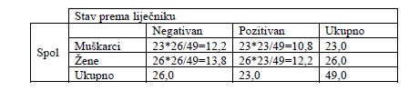
Dva ili više nezavisnih uzoraka
Pretpostavka je da nema značajne razlike u stavu između muškaraca i žena proporcija negativnog stava (26/49) morala bi biti jednaka kod mušakaraca i žena. Proporciju negativnog stava moramo pomnožiti s frekvencijom muškaraca kako bi dobili očekivanju frekvenciju muškaraca s negativnim stavom (x23). Isto trebamo učiniti i za žene (x26). Dobivamo sljedeće rezultate:
Inferencijalna statistika

Slide 11
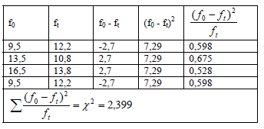
Dva ili više nezavisnih uzoraka
Izračunamo hi-kvadrat vrijednost.
df=> (broj redaka -1)x(broj stupaca-1) => u našem slučaju (2-1)x(2-1)=1x1=1
Iz tablice gledamo graničnu vrijednost i ako je dobivena vrijednost niža od granične prihvaćamo nul-hipotezu (u našem slučaju =>muškarci se ne razlikuju od žena ...)
Inferencijalna statistika

Slide 12
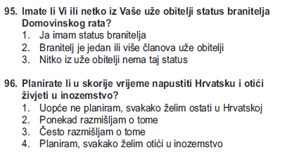

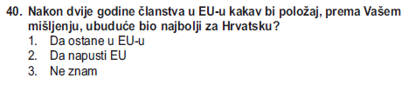
Primjeri pitanja iz ankete za hi-kvadrat
Inferencijalna statistika

Slide 13
Vježbe
1) Zadatke iz prezentacije, koji su primjeri iz Petzove knjige, slajdovi 6, 9, 10 i 11 – neka svatko izmijeni brojeve u tablicama i napravi nove izračune te donese popratne zaključke.
Inferencijalna statistika

Slide 14


Hvala na pažnji!

